Slide 1

VCS-GIT
5-Branch, merge, fork
Prof. Marcello Missiroli

Slide 2
DI CHE SI PARLA?
In questo (ultima) parte, vedremo un po’ di argomenti avanzati di Git. I più sono basati con il concetto di branch/merge, che permettono uno sviluppo più agile e parallelo. Vedremo anche un accenno ai cosiddetti “flussi di lavoro” che si posso usare con git. Infine un accenno sugli aspetti avanzati di logging e “contabilità”.

Slide 3
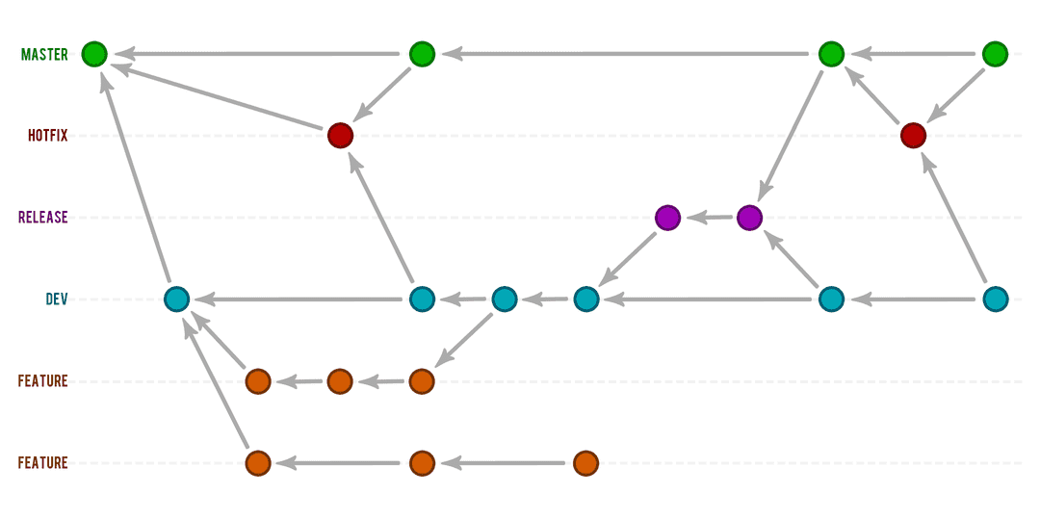

Slide 4
1.
Branch

Slide 5
Di che si tratta
Finora tutte le modifiche confluiscono in un unico prodotto finale, e ogni volta può essere necessario risolvere dei conflitti - magari inutilmente se il lavoro non è definitivo.
Si può però lavorare su versioni separate dei file per evitare di “sporcare” il lavoro degli altri (o proprio)-. IN pratica si ha la liberta si lavorare, provare, “sporcare” il codice senza compromettere lavori di altri e/o defininivi.

Slide 6
I branch
Per questo si usano i branch, una diramazione del codice; i commit relativi a questa diramazione resteranno del tutto isolati rispetto alla versione principale, quella chiamata “main” o “master”, dandoci totale libertà di lavoro. Quando si è pronti, si può la diramazione al tronco principale, e solo in quel momento ci dovremo occupare degli eventuali conflitti.

Slide 7
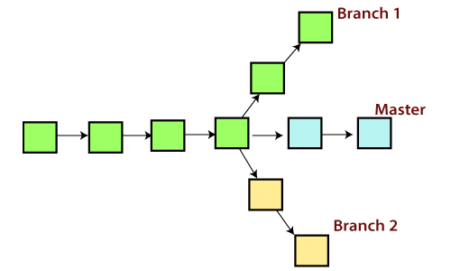
Vantaggi
I branch sono veloci da creare, occupano pochissimo spazio. È buona abitudine imparare a farne uso. E basta imparare due soli comandi (branch e merge).

Slide 8

“Git gets easier once you get the basic idea that branches are homeomorphic endofunctors mapping submanifolds of a Hilbert space.”
Isaac Wolkerstorfer

Slide 9
2.
Branch locali

Slide 10
Di nuovo il librone sacro
Questa volta Bob e Tim decidono di lavorare su aspetti separati: Bob si occuperà dei precetti, mentre Tim si occuperò dei comandamenti. Per farlo, lavoreranno su branch locali per non intasare il server e il log.

Slide 11
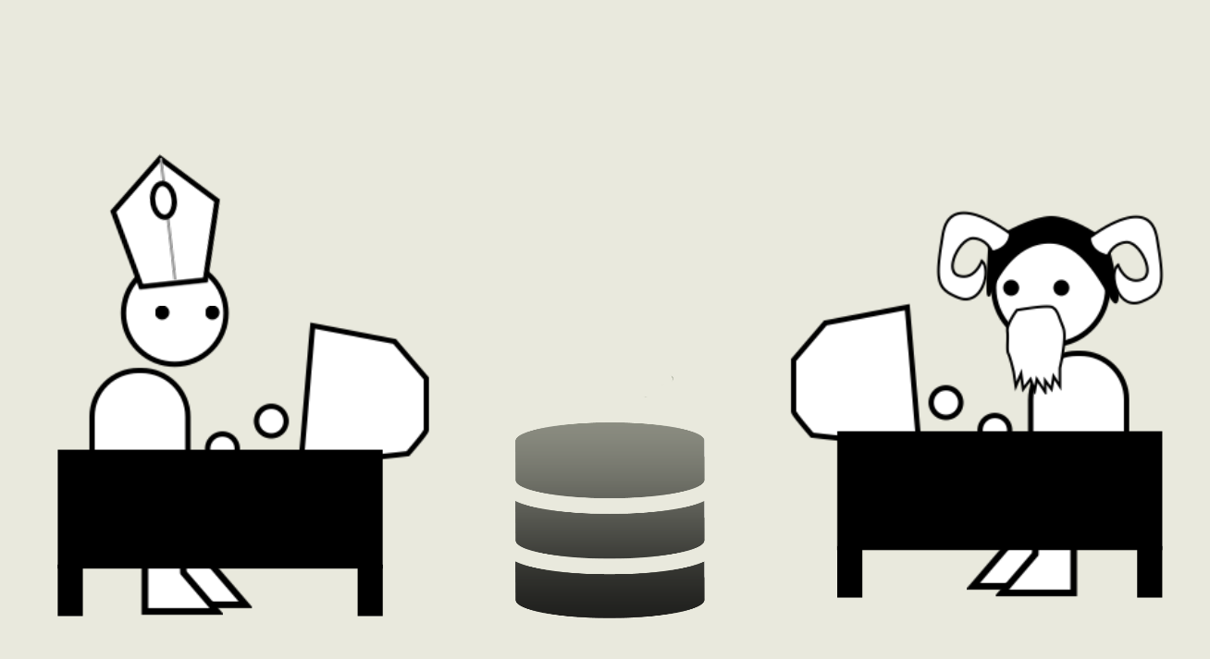
precetti
main
main
“Precetti” è ora il branch attivo. I comandi hanno effetto solo su questo branch
$ git checkout -b precetti
$ git commit -am “modifica”

Slide 12

main
main
comandamenti
$ git checkout -b comandamenti
$ git add comandamenti.txt
$ git commit -m “inizio”
$ git branch
main
* comandamenti

Slide 13
Merge
Al termine di una porzione significativa del lavoro del branch, è opportuno ricongiungere i rami. L’operazione è detta Merge (fusione). Come nel caso del pull (che è di fatto un merge), si possono generare conflitti che vanno risolti.

Slide 14
main
main
main
comandamenti
comandamenti
$ git checkout main
$ git merge comandamenti

Slide 15
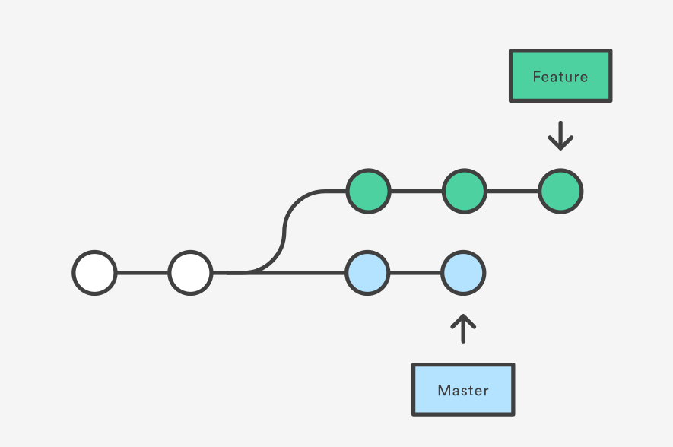
Fusione: come?
Per fondere i vari branch esistono due modalità base: merge e rebase. La differenza è come effettuano la fusione.

Slide 16
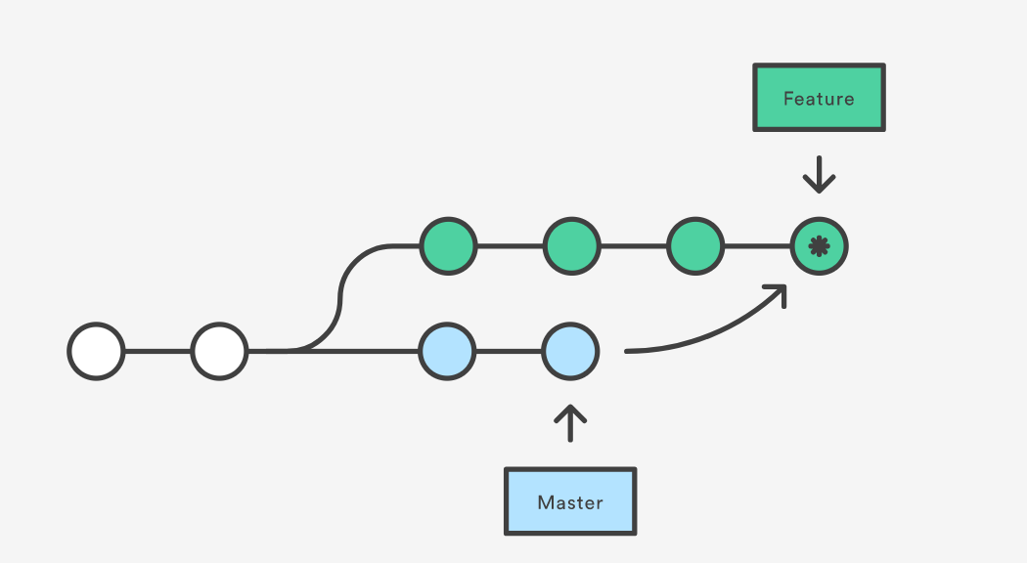
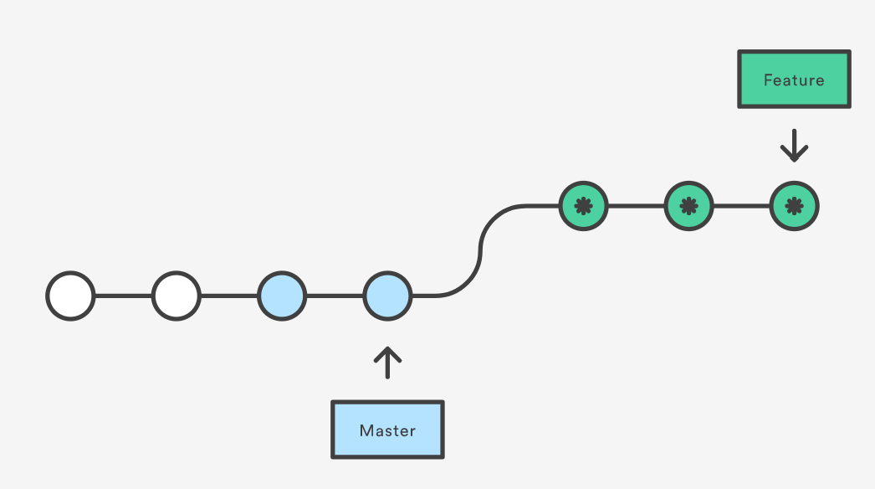
Merge
git merge master feature
Il comando consente di posizionarsi sul ramo feature e di ricevere le commit presenti in master. Questo tipo di operazione non è invasiva sulla struttura pre-esistente dei rami.
In questo caso il risultato potrebbe essere di non facile interpretazione per gli altri sviluppatori del team. Questo perchè sarebbero necessari numerosi merge per poter allineare il branch.
.
Rebase
git checkout feature
git rebase master
Dopo essersi posizionato sul branch feature, il comando rebase accoda l’intero ramo feature a master, di fatto "riscrivendo la storia" dei commit. Il risultato è un un flusso di lavoro molto più lineare, eliminando tutta la cronologia di commit sviluppata nel ramo feature.
Potrebbero però verificarsi danni irreversibili, puoché si perde, lo storico delle modifiche che sono avvenute prima dell’operazione di rebase.
Morale: mai eseguire un rebase su rami pubblici.

Slide 17
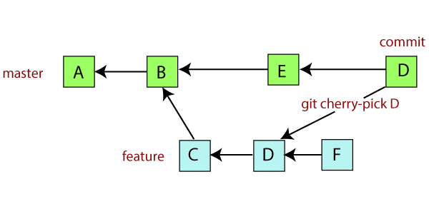
Altre opzioni
git cherry pick (lett: spiluccatura): Permette di “pescare” commit presi da qualsiasi branch e applicarlo al branch attuale.

Slide 18
Rivedere la storia dei commit
Dato che i commit sono “cheap”, il log può diventare molto verboso specie in progetti grandi o longevi. Può quindi avere senso “comprimere” tanti commit in uno solo.
Si può fare in vari modi
git rebase -i HEAD~5
Apre una sessione interattiva che permette di comprimere gli ultimi cinque commit
git merge --squash feature/login
Combina i commit del branch in un unico commit (che va effettuato successivamente)
git commit - - amend
Modifica l’ultimo commit (ideale per correzioni

Slide 19
4.
Lavorare con i remoti

Slide 20
Fusione su remoto
Dopo molto lavoro, è opportuno riunire tutto il lavoro nel repository remoto. Questo può essere fonte di conflitti (spesso non solo tecnici, ma anche umani)

Slide 21
master
precetti
master
master
comandamenti
CONFLICT
$ git push

Slide 22
master
precetti
master
master
comandamenti
CONFLICT
$ git push --force

Slide 23

“Non lavarsi non sarà mai considerato peccato”

Slide 24


Slide 25
Branch remoto
Tipicamente, il repo remoto segue il branch main (o master). Nulla però vieta di far tracciare altri branch.

Slide 26
precetti
master
origin/master
origin/precetti
$ git checkout precetti
$ git push -u origin precetti

Slide 27
Trucchetti
Cancellare un branch locale : git branch -d [nome]
Cancellare un branch remoto: git push origin --delete [nome]
Rinominare un branch locale: git branch -M [nome]
Git log con tutti branch, “cool”: git log --oneline --decorate --graph --all

Slide 28
5.
Flussi di lavoro
Vari modi di lavorare in gruppo

Slide 29


‘N chessenso?
Esistono tanti gruppi e altrettanti modi di lavorare. Git è particolarmente flessibile e si adatta agli stili di lavoro di chiunque (e non viceversa). Vediamone alcuni.

Slide 30
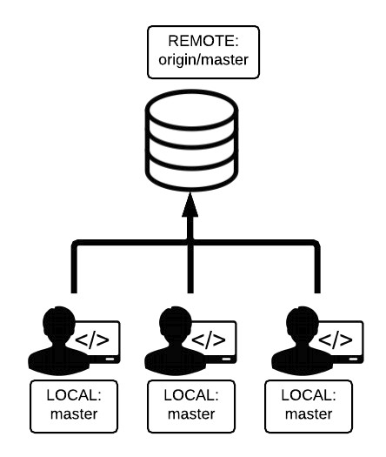
Centralized Workflow
Il server remoto (su Github) è il server di riferimento (“custode della verità”). Ogni sviluppatore clona il repository e sviluppa LOCALMENTE Quando uno sviluppatore termina una sezione significativa, pulla e integra localmente. Quindi reinvia al repo remoto.
É il sistema visto finora.

Slide 31
Centralizzato
Vantaggi
Facile da capire
Ottimo per team piccoli
Svantaggi
Alla lunga gestire i conflitti diventa problematico
Non sfrutta la natura distribuita di Git’s

Slide 32
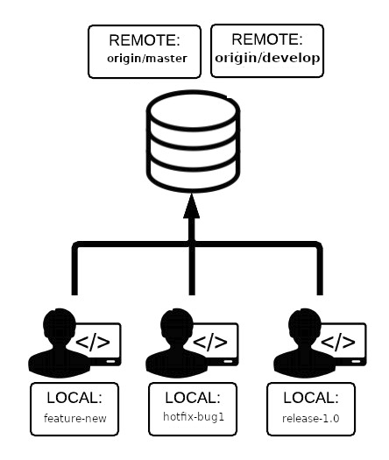
Gitflow
È un flusso molto famoso proposto da Vincent Driessen nel 2010. Prevede due branch di durata infinita:
master/main — contiene il codice pronto (in gergo, “di produzione”.
develop — branch di sviluppo

Slide 33
Gitflow (2)
Ogni sviluppatore crea branch temporanei secondo una terminologia ben precisa:
feature-* — per sviluppare nuove funzionalità. Figlia di develop.
hotfix-* — per riparare ad errori del master. Da mergiare in master o develop
release-* — in preparazione di un rilascio. Figlia di develop, da riunire a master e develop.
. Ulteriori fettagli qui.

Slide 34
Flusso Git
Vantaggi
Ideale se occorrono rilasci regolari.
Presenza di tool
Master ha solo codice stabile..
Svantaggi
La storia passata diventa intricata e illeggibile
Non funziona bene con versioni multiple
Benvenuti a Merge Hell. Popolazione: 1 (tu).

Slide 35
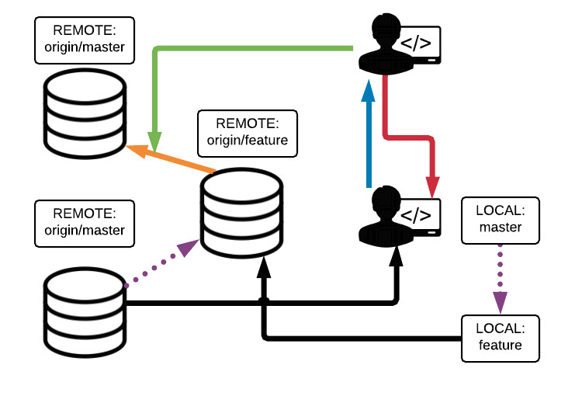
Feature branch workflow
ll repo remoto è il server di riferimento. Ogni sviluppatore forka il repository, quindi clona localmente; se è fuori sincronia si ribasa alla situazione corrente. Uno sviluppatore crea un branch locale (replicato anche nel server remoto). Quando ha finito controlla chiedendo ai colleghi se il push si può fare. Quindi si procede al push

Slide 36
Feature branch
Vantaggi
Promuove la collaborazione e la proprietà condivisa.
Master resta stabile
Svantaggi
Le bramch più vecchie tendono ad avere problemi di merge.

Slide 37
Forking & pull/merge request

Slide 38
Che sarebbe?
Il forking è una caratteristica presente in tutti i siti di social coding che permette di duplicare un repository esistente, inserendolo tra i propri progetti (quindi con libertà totale di accesso) pur mantenendo un legame con il repository originario (nome in codice “upstream”)

Slide 39
E quindi?
Questa relazione è alla base del cosiddetto sistema di pull request (Github, BitBucket)/merge request (Gitlab).
Dopo aver forkato un repository e aver realizzato delle modifiche, si invia una richiesta di inserire la modifica invece di farlo direttamente. Questi potrà accettare la modifica oppure rifiutarla, inviando magari un commento.

Slide 40
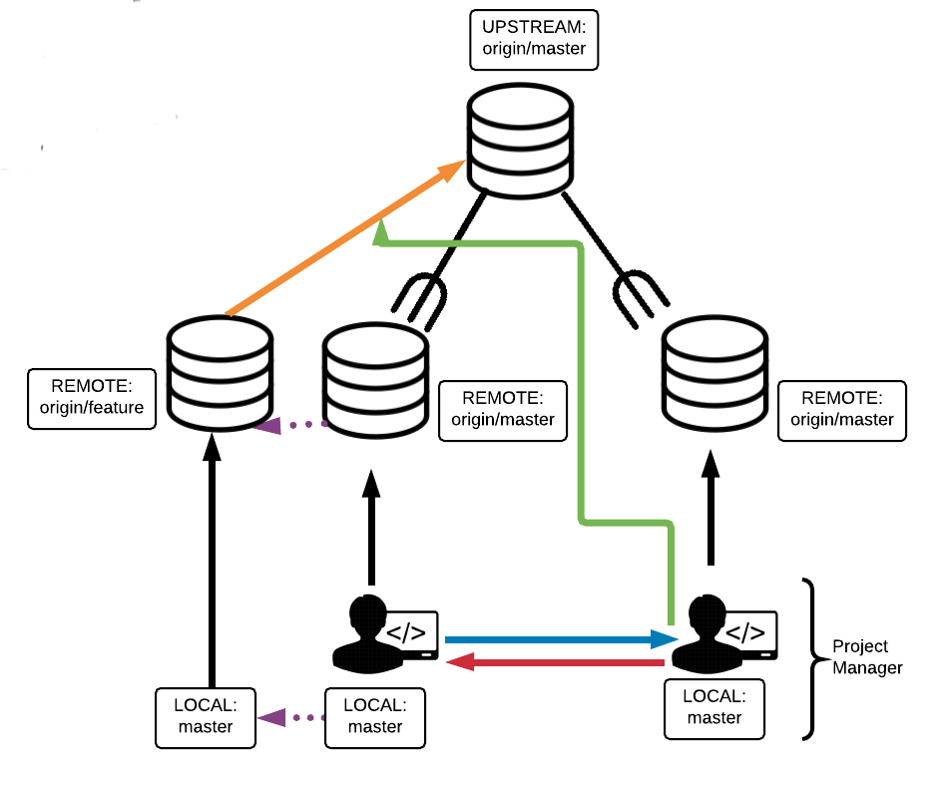
Forking Workflow
Esiste un server (UPSTREAM) di riferimento
Ogni sviluppatore forka il server. Quindi clona localmente il suo repository
Lavora indisturbato. Quando si sente pronto, invia una pull request a un collega (Project master)
Se tutto va bene, il Project manager integra le modifiche e le invia ad UPSTREAM.

Slide 41
Forking Workflow
Vantaggi
Il repo upstream resta impeccabile, tramite un ferreo controllo degli accessi in scrittura.
Svantaggi
Più complicata
Implica una struttura gerarchica

Slide 42
Rivediamo qualche concetto
Branch
Una diramazione della linea di sviluppo
Checkout
Permette di passare ai diversi branch, nonché crearli e distruggerli
Merge
Commit verso il server remoto
Fork
Clonatura di un intero repo mantenendo un collegamento logico
Upstream
Repository l”padre”
Pull/merge request
Richiesta di aggiornamento proveniente dal repository forkato.

Slide 43
6.
Ottenere riconoscimento

Slide 44
Produttività
Tutti dovrebbero essere interessati alla propria produttività. In aggiunta, in molti posti di lavoro la produttività documentata potrebbe essere un elemento per la valutazione del personale.
Per questo è utile tenere traccia di quello che si fa.

Slide 45
Tracciamento del lavoro con git
Git è un efficiente memorizzatore del lavoro effettuato. Alcuni semplici comandi permettono di avere un idea della produttività di un utente.
Un comando molto semplice è “git shortlog” che indica il numero di commit
git shortlog -sn --all
16 Prof. Missiroli (home)
3 Scott Tolinski
2 Scott
2 prof@blackbird
1 Jared Malcolm
1 Oleg Lytvyn

Slide 46
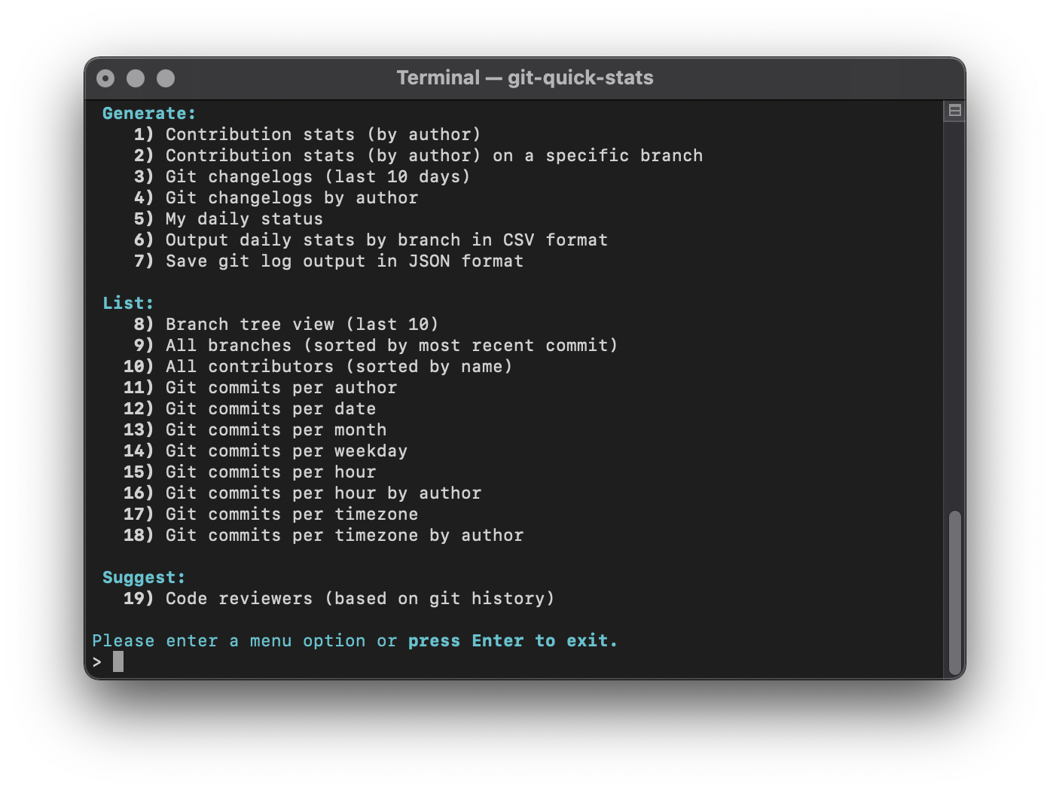
Quick-stats
Il numero di commit non è mai una metrica troppo significativa. Git quick-stats è un programma facilmente installabile (reperibile qui: https://github.com/arzzen/git-quick-stats) che offre molte opzioni interessanti.

Slide 47
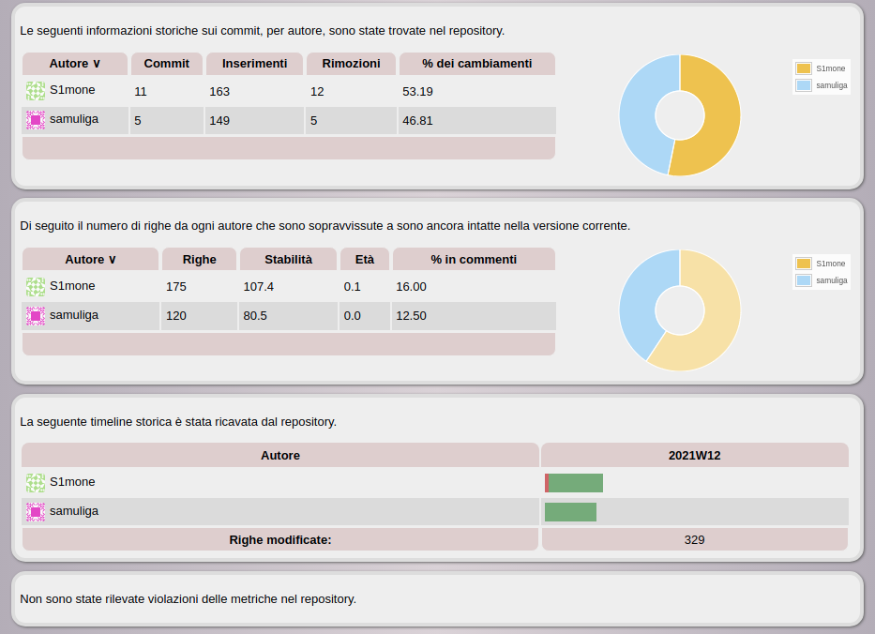
Gitinspector
Gitinspector è un programma per Linux che genera un ottimo grafico riassuntivo.

Slide 48
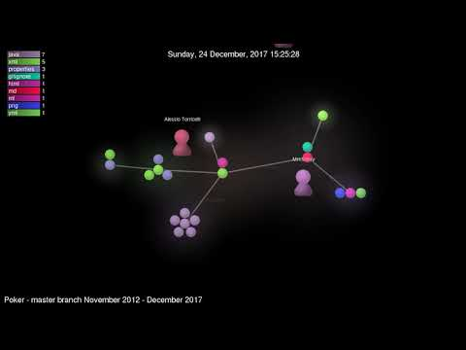
Gourcevid
Gitinspector è un programma per Linux che genera un’animazione dei commit. Really cool.
Attenti alle dimensioni, può raggiungere diversi Gb. Usare programmi come Handbrake per ridurli.

Slide 49
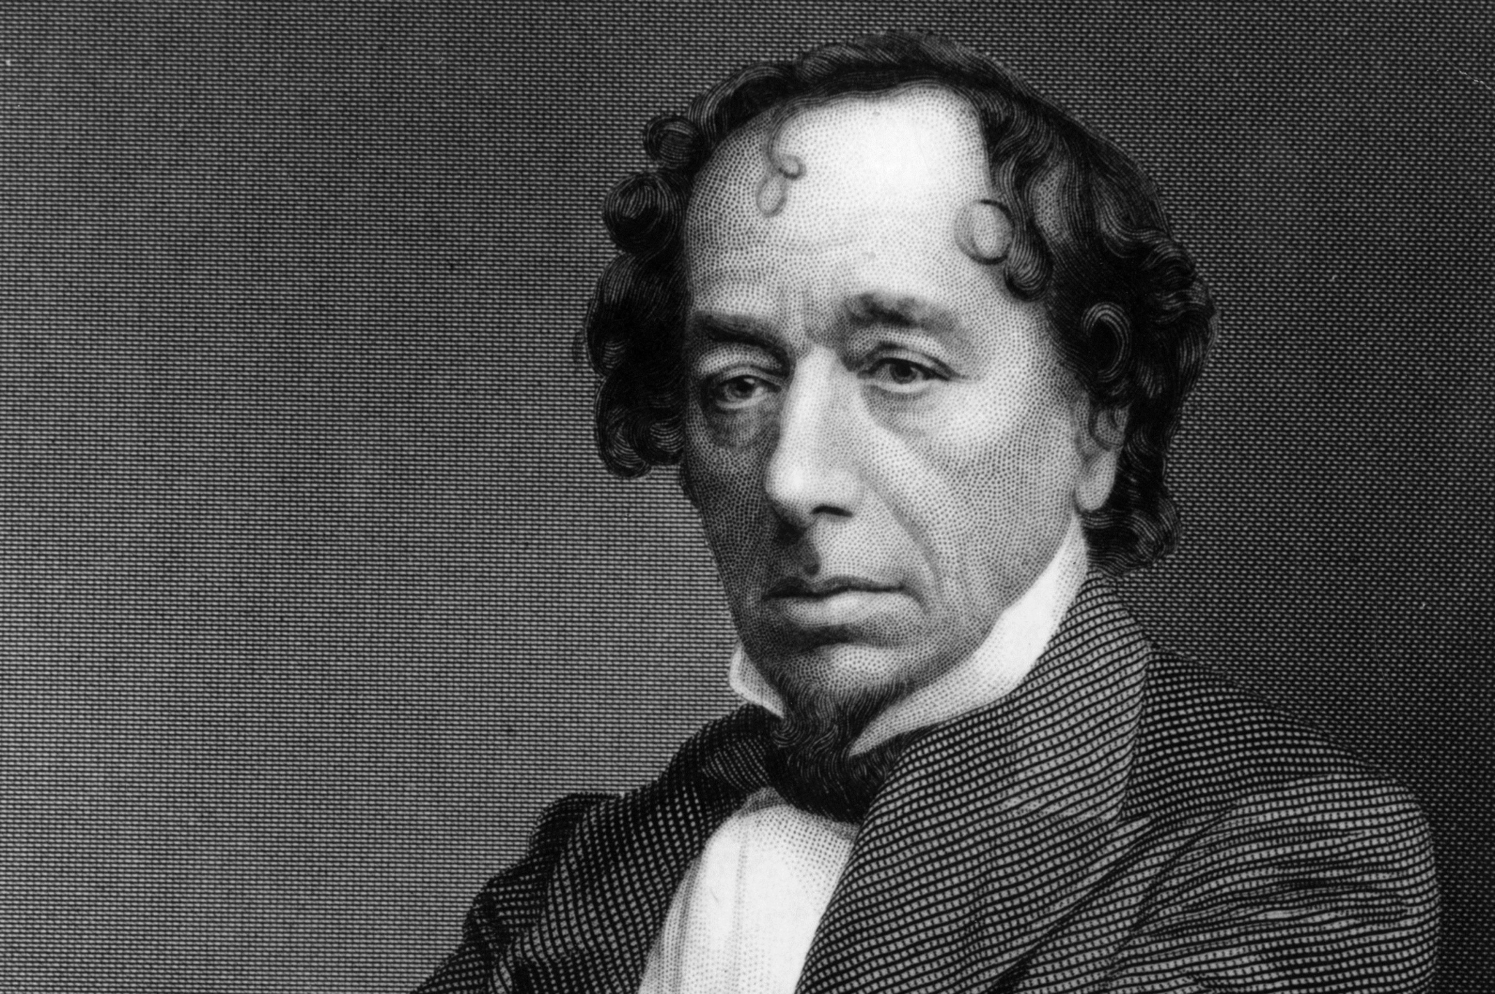
There are three kinds of lies: lies, damned lies, and statistics
-- Disraeli (1804-1881)

Slide 50
“Git mente!”
E’ ampiamente possibile che questi metodi non restituiscano una fotografia fedele del lavoro compiuto.
Spesso accade perché gli autori del lavoro non compiono il commit/push in prima persona, ma lo passano ad una unica persona che opera il commit.
Oppure se si inserisce una libreria corposa e/o codice trovato su internet.
Oppure se si lavora in pair/mob programming

Slide 51
Soluzione 1 (manuale)
In generale, ogni autore dovrebbe commitare solo il codice che ha davvero redatto.
Per evitare malintesi, potete modificare temporaneamente il vostro username/password con git config e poi resettare i vostri dati

Slide 52
Soluzione 2 (co-author)
Durante un commit, nel messaggio LASCIARE ALMENO UNA RIGA VUOTA nel commento poi aggiungere i tag necessari
Rilevata da Github e Gitlab, ma non da gitinspector e git log (si può ottenere con un po’ di modifiche).
$ git commit -m "Esempio di commit.
>
>
Co-authored-by: piffy <piffy@gmail.com>
Co-authored-by: prof.missiroli <prof.missiroli@corni.it>"
Linee vuote

Slide 53
Soluzione 3 (git -pair)
Installare git pair, configurare gli utenti e usarlo in questo modo
git users jane@example.com bob@example.com
gitp commit -m "Did the code"

Slide 54
GRAZIE!
...e abbiamo quasi concluso….

Slide 55
CREDITS
Ringraziamenti a :
Presentation template by SlidesCarnival
Photographs by Unsplash
Anil Gupta (www.guptaanil.com)
Pete Nicholls (github.com/Aupajo)
‏Armando Fox
Questo documento è distribuito con licenza CreativeCommon BY-SA 3.0

